Slide 1
CTIC UNI Conceptos Básicos
José W. Araujo B.
Marzo 2018

Slide 2
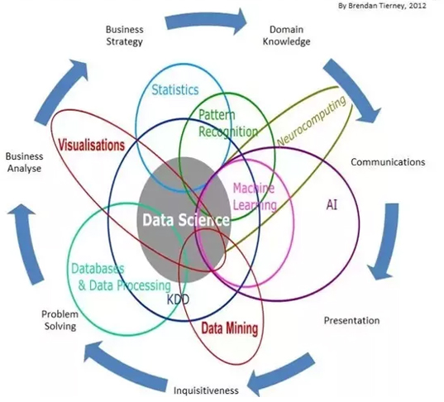
Machine Learning: Inceptions
Artificial Intelligence contiene diferentes niveles de avance o especialización, dentro de estas se encuentra Machine Learning, que a su vez contiene a Deep Learning.
El perfil de un Data Scientist es multidiciplinario e incorpora una serie de habilidades, por ello, usualmente los data scientist se especializan en una rama en particular.

Slide 3
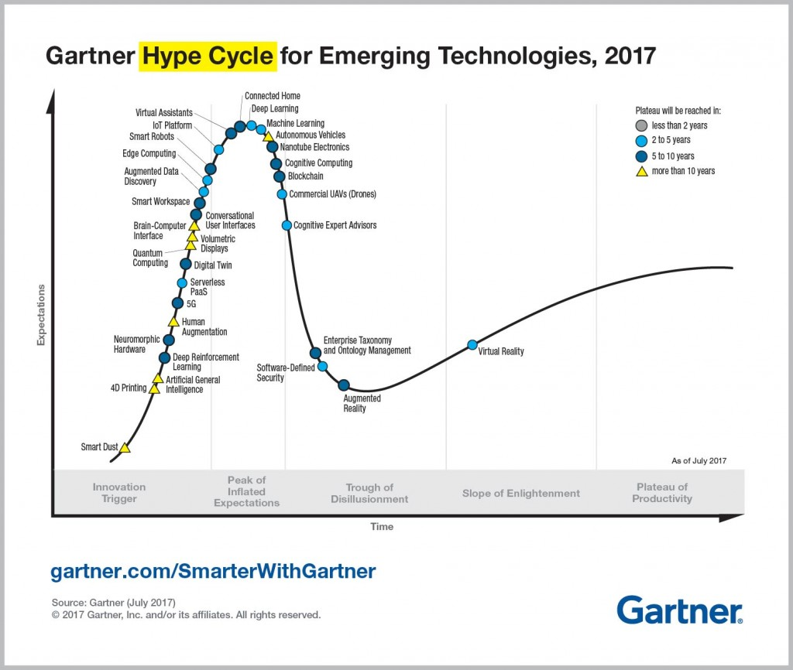
Artificial Intelligence
Existe gran expectativa en cuanto a la evolución de la inteligencia artificial.
Muchas organizaciones vienen aplicando AI en sus operaciones:
Machine Learning
Deep Learning
Chatbots
Autos autónomos
Robótica

Slide 4
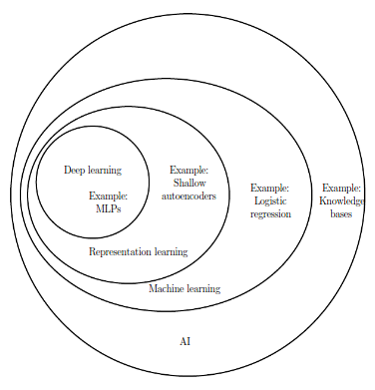
Artificial Intelligence
Machine Learning es una aproximación particular de Artificial Intelligence (AI).
AI es un concepto que nos dice que las maquinas pueden realizar nuestras actividades en una manera que puede ser considerada inteligente.
Muchas veces se confunde un set de instrucciones bien detallados con AI.

Slide 5
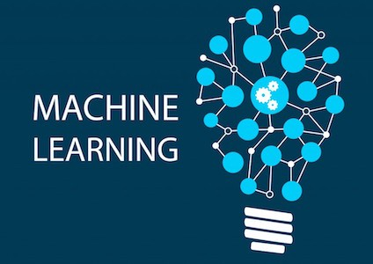
Machine Learning
Machine Learning es una aplicación de AI basada en la idea de que nosotros damos acceso a una maquina a una base de datos y la máquina aprenderá por si sola.
Machine Learning tiene sus bases en el reconocimiento de patrones basado en redes neuronales (Deep Learning), es decir trata de simular el comportamiento y la forma de aprendizaje del cerebro, por ello es parte de AI.

Slide 6
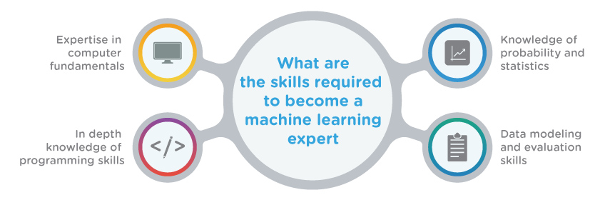
Machine Learning

Slide 7
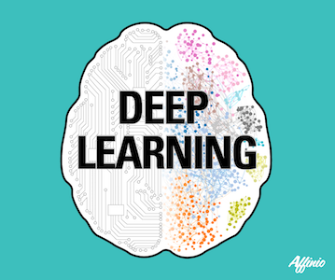
Deep Learning
Deep Learning es una forma compleja de Machine Learning. Deep Learning se inspira en la estructura y el funcionamiento del cerebro (Artificial Neural Networks).
Artificial Neural Networks (ANN) son algoritmos que tratan de replicar la forma de aprendizaje del cerebro.
En ANN existen capas de “neuronas” conectadas con “otras neuronas”. Cada capa contiene una característica específica de aprendizaje: curvas, imágenes, etc.

Slide 8
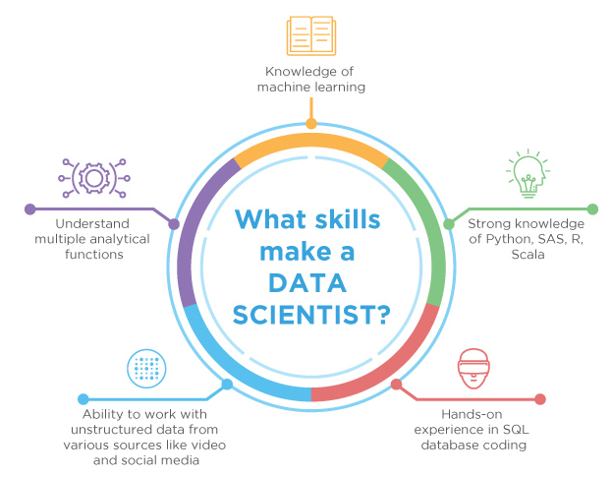
Data Science
El concepto de Data Science es un concepto holístico.
Data Science incorpora múltiples disciplinas como por ejemplo:
Data Analytics
Software Engineering
Data Engineering
Machine Learning
Predictive Analysis
Business Analytics
Big Data

Slide 9

Data Science
Las especializaciones de los Data Scientist se pueden agrupar en:
Estadística: Expertos en muestreo, diseño experimental, data reduction, etc.
Matemática: Business Analytics Optimization.
Data Engineering: Systems organizations and architecture.
Machine Learning: Algorítmos computacionalmente complejos.
Business: Diseño de Dashboards y métricas.
Software Engineering: Desarrolladores de códigos.
Visualization
Spatial Data: Georeferenciación.
Un poco de todo lo anterior

Slide 10
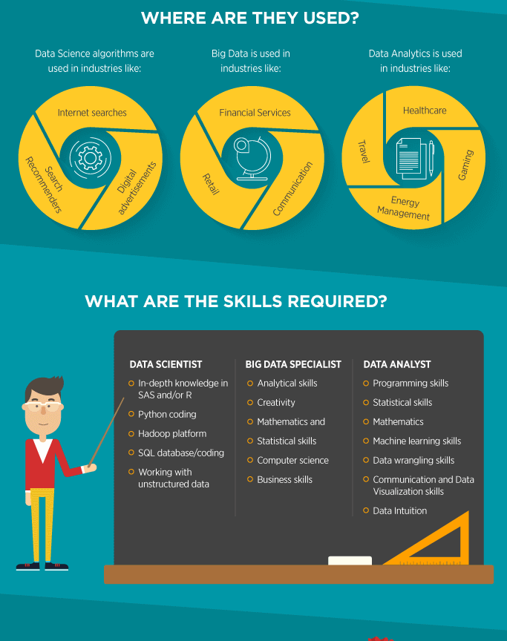
Big Data
Es un término utilizado para describir un gran volumen de información (estructurada y no estructurada).
La importancia de Big Data radica no en la gran cantidad de información sino en como utilizar y sacar provecho de esta información.
Algunas consideraciones:
Volumen
Velocidad
Variedad
Variabilidad
Complejidad

